Slide 1
Curs 2
Modelarea REA pt. procesele business
  Aplicatie pt.evidenta resurselor financiare
  O extensie a evenimentelor pt. resurse financiare: transferul financiar
  Implementarea asocierilor one to many utilizand proprietatea Filter a obiectelor BindingSource
2020

Slide 2
  Evidenta resurselor financiare ale unei persoane
Diagrama UML de clase.
<<resursă>>
Stoc
intrare
ieșire
<<eveniment>>
Incasare
<<eveniment>>
Plata
<<agent>>
Furnizor
<<agent>>
Beneficiar

Slide 3
  Extensie REA – conceptul tip
Extindem modelul cu tip resursa.
specificare
<<tip resursa>>
RF
specificare
specificare
intrare
<<resursă>>
Stoc
Ieșire
<<eveniment>>
Incasare
<<eveniment>>
Plata
<<agent>>
Furnizor
<<agent>>
Beneficiar

Slide 4
  Introducerea cardinalităţilor pentru relaţiile de asociere
Transformând diagrama de mais sus, obtinem:
specificare
<<tip resursa>>
RF
specificare
1
1
De remarcat că, în figura alaturata, relaţiile de asociere intrare respectiv ieşire dintre conceptele resursă şi eveniment nu au marcate cardinalităţi.
Am considerat că în aceste cazuri, cardinalităţile nu au relevanţă.
Setul de diagrame reprezinta totodata un exemplu de rafinare a modelarii. Se incepe cu un model simplificat ce contine principalele concepte iar apoi se extinde modelul cu detalii suplimentare.
0..1
specificare
intrare
<<resursă>>
Stoc
Ieșire
0..*
0..*
<<eveniment>>
Incasare
<<eveniment>>
Plata
<<agent>>
Furnizor
<<agent>>
Beneficiar

Slide 5
  Extensie REA – conceptul arhiva resursa
Unui concept resursă i se asociază, prin prezenta metodologie, un concept de tip arhivăResursă.
Arhiva unei resurse conţine evaluări ale acelei resurse la diverse momente de timp (de obicei începutul unei luni calendaristice). Utilizarea arhivelor pentru resurse este extrem de utilă în procesul de evaluare a unei resurse la un moment de timp (prezent sau trecut).
Procesul de evaluare a unei resurse la un moment de timp t (t > t_{s} , unde t_{s} este momentul de start al utilizarii aplicaţiei) pleacă de la cea mai recentă arhivare, din momentul t_{a} ≥ t_{s} şi ia în considerare doar evenimentele de intrare şi de ieşire pentru resursa respectivă, din intervalul de timp [t_{a} , t).
Introducând conceptul arhivăResursă pentru conceptele resursă, se obţine diagrama conceptuală urmatoare.

Slide 6
  Extensie REA – conceptul arhiva resursa
specificare
specificare
Relaţia de asociere dintre conceptual arhivaResursă şi conceptual resursă a fost etichetată cu numele arhivare.
Ca şi în cazul relaţiilor de asociere de tip intrare şi ieşire dintre conceptele de tip resursă şi conceptele de tip eveniment, când nu am specificat cardinalităţi, nici pentru relaţiile de asociere arhivare, cardinalitatea nu este relevantă.
<<tip resursa>>
RF
1
1
0..1
specificare
intrare
<<resursă>>
Stoc
Ieșire
arhivare
<<arhiva>>
Stoc initial
0..*
0..*
<<eveniment>>
Incasare
<<eveniment>>
Plata
<<agent>>
Furnizor
<<agent>>
Beneficiar

Slide 7
  Specificarea atributelor conceptelor
RF
DRF Text(100) Required
Moneda Text(10) Required
Furnizor
DFurnizor Text(50) Required
Beneficiar
DBeneficiar Text(50) Required
Plata
DataPl Date Required
Cantitate Double Required
Incasare
DataInc Date Required
Cantitate Double Required
StocInitial
Cantitate Double Required

Slide 8
  Proiectarea bazei de date
Stoc (IdMaterial, Cantitate)
StocInitial(Data, IdRF, Cantitate)
RF(IdRF, DRF, Moneda)
Furnizori(IdFurnizor, DFurnizor)
Beneficiari(IdBeneficiar, DBeneficiar)
Incasari (IdInc, DataInc, IdRF, Cantitate, IdFurnizor)
Plati ( IdPl, DataPl, IdRF, Cantitate, IdBeneficiar)

Slide 9
  Proiectarea si implementarea conceptelor
Pentru fiecare tip de concept se utilizeaza modele de proiectare si implementare.
Cursurile de tehnici avansate de programare si medii de proiectare si programare prezinta astfel de modele.

Slide 10
  O extensie a evenimentelor pt. resurse financiare: transferul financiar
Vom extinde evenimentele resurselor financiare cu evenimentul de transfer.
Transferul unei sume dintr-un tip de resursa financiara (sursa) intr-un alt tip de resursa financiara (destinatie) inseamna decrementarea sursei si incrementarea destinatiei cu aceiasi suma.
Vom eticheta legatura evenimentului de transfer cu resursa prin intrare/iesire.
In diagrama urmatoare am figurat prin linii intrerupte relatiile de incrementare/decrementare dintre evenimente si resurse.
Atributele evenimentului Transfer sunt:
Data Date Required
Cantitate Double Required
Iar schema tabelei Transferuri este:
Transferuri (IdTr, DataTr, IdRFSursa, IdRFDest, Cantitate)

Slide 11
  O extensie a evenimentelor pt. resurse financiare: transferul financiar
<<arhiva>>
Stoc initial
arhivare
intrare
Ieșire
<<resursă>>
Stoc
Intrare/iesire
1
specificare
0..1
specificare
1
<<tip resursa>>
RF
1
specificare
1
1
sursa
destinatie
0..*
0..*
0..*
0..*
<<eveniment>>
Incasare
<<eveniment>>
Transfer
<<eveniment>>
Plata
0..*
0..*
1
1
<<agent>>
Furnizor
<<agent>>
Beneficiar

Slide 12
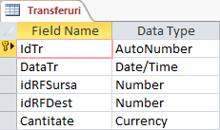

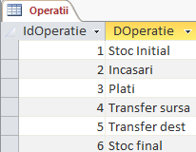
  O extensie a evenimentelor pt. resurse financiare: transferul financiar
Implementarea transferului financiar la nivelul bazei de date

Slide 13
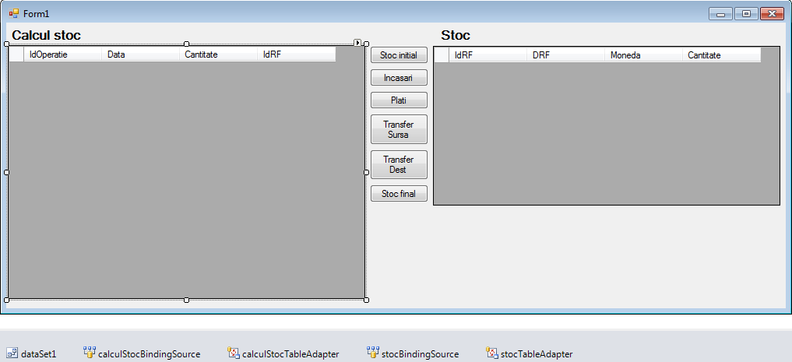
  O extensie a evenimentelor pt. resurse financiare: transferul financiar
Implementarea transferului financiar la nivelul aplicatiei

Slide 14
  O extensie a evenimentelor pt. resurse financiare: transferul financiar
private void btnTrSursa_Click(object sender, EventArgs e) {
//Transferuri sursa
con.Open();
cmd.CommandText = "Insert into CalculStoc(IdOperatie, Data, IdRF, Cantitate) " +
"Select 4,DataTr as Data, IdRFSursa, -Cantitate " +
"From Transferuri";
try { cmd.ExecuteNonQuery(); }
catch (Exception ex) { MessageBox.Show(ex.Message); }
con.Close();
//Incarc dataTable-ul CalculStoc
dataSet1.CalculStoc.Clear();
calculStocTableAdapter.Fill(this.dataSet1.CalculStoc);
}
private void btnTrDest_Click(object sender, EventArgs e) {
//Transferuri destinatie
con.Open();
cmd.CommandText = "Insert into CalculStoc(IdOperatie, Data, IdRF, Cantitate) " +
"Select 5,DataTr as Data, IdRFDest, Cantitate " +
"From Transferuri";
try { cmd.ExecuteNonQuery(); }
catch (Exception ex) { MessageBox.Show(ex.Message); }
con.Close();
//Incarc dataTable-ul CalculStoc
dataSet1.CalculStoc.Clear();
calculStocTableAdapter.Fill(this.dataSet1.CalculStoc);
}

Slide 15
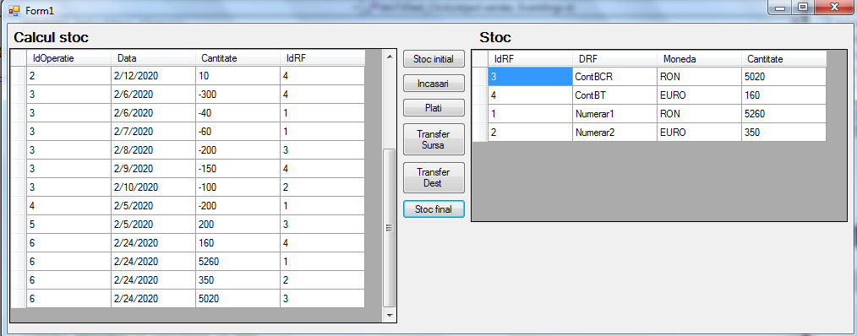
  O extensie a evenimentelor pt. resurse financiare: transferul financiar
Observatie: codul operatiei pt. calculul stocului final trebuie inlocuit din 4 in 6.
Executie:

Slide 16
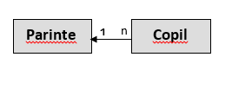
  Implementarea asocierilor one to many utilizand proprietatea Filter a obiectelor BindingSource
Consideram cazul unei asocieri one to many intre doua obiecte de tip DataTable definite intr-un DataSet.
Vom distinge doua roluri pt. cele doua obiecte DataTable: parinte si copil.
Schemele tabelelor sunt: Parinte (idParinte, …)
Copil (…, idParinte, …)
Cheie primara
Cheie externa

Slide 17
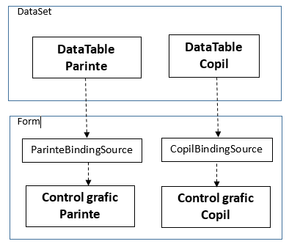
  Implementarea asocierilor one to many utilizand proprietatea Filter a obiectelor BindingSource
Pas 1 Structurarea DataSet-ului cu cele doua DataTable-uri, parinte si copil.
Pas 2 Structurarea form-ului cu controalele grafice (grid, listBox, comboBox, textbox, etc)
Pas 3 Configurarea sursei de date pt. controalele grafice.
Pas 4 Implementarea codului

Slide 18
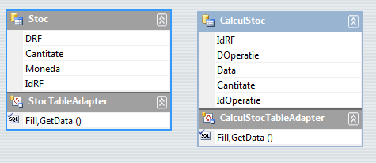
  Implementarea asocierilor one to many utilizand proprietatea Filter a obiectelor BindingSource
Structurarea DataSet-ului cu cele doua DataTable-uri, parinte si copil.
dataTable Parinte
dataTable Copil
SELECT RF.DRF, Stoc.Cantitate, RF.Moneda, RF.IdRF
FROM (Stoc LEFT OUTER JOIN
RF ON Stoc.IdRF = RF.IdRF)
ORDER BY RF.DRF
SELECT CalculStoc.IdRF, Operatii.DOperatie, CalculStoc.Data, CalculStoc.Cantitate, Operatii.IdOperatie
FROM (CalculStoc LEFT OUTER JOIN
Operatii ON CalculStoc.IdOperatie = Operatii.IdOperatie)
ORDER BY CalculStoc.IdRF, Operatii.IdOperatie

Slide 19
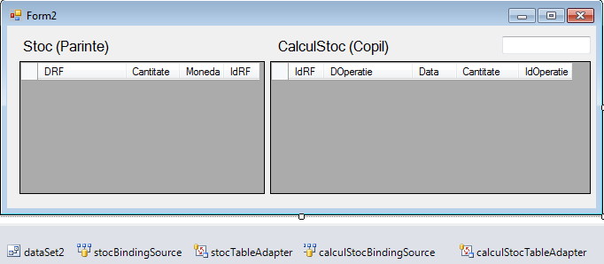
  Implementarea asocierilor one to many utilizand proprietatea Filter a obiectelor BindingSource
Structurarea form-ului si configurarea sursei de date
txtIdRF

Slide 20
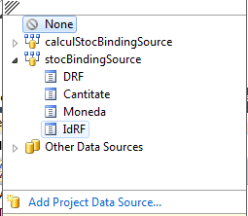
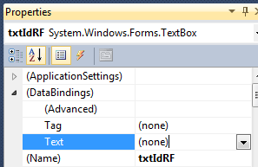
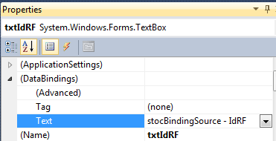
  Implementarea asocierilor one to many utilizand proprietatea Filter a obiectelor BindingSource
Legarea textbox-ului la Id-ul parinte.

Slide 21
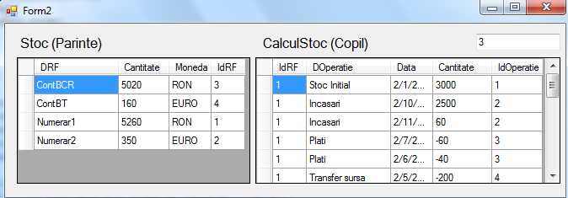
  Implementarea asocierilor one to many utilizand proprietatea Filter a obiectelor BindingSource
Legarea textbox-ului la Id-ul parinte.
Observatii
Cu valoarea din textbox se va face filtrarea BindingSource-ului copil
Filtrarea se va face in corpul metodei eveniment CurrentChange (sau PositionChange) a obiectului BindingSource al parintelui.
Id-ul inregistrarii curente de la Parinte

Slide 22
  Implementarea asocierilor one to many utilizand proprietatea Filter a obiectelor BindingSource
txtIdRF
Eveniment CurrentChange
Setare propr. Filter

Slide 23
  Implementarea asocierilor one to many utilizand proprietatea Filter a obiectelor BindingSource
Implementare:
private void Form2_Load(object sender, EventArgs e) {
calculStocTableAdapter.Fill(dataSet2.CalculStoc);
stocTableAdapter.Fill(dataSet2.Stoc);
//Filtrare initiala
filtrare();
}
private void filtrare() {
try {calculStocBindingSource.Filter = "IdRF=" + txtIdRF.Text;}
catch { }
}
private void stocBindingSource_CurrentChanged(object sender, EventArgs e) {
filtrare();
}

Slide 24
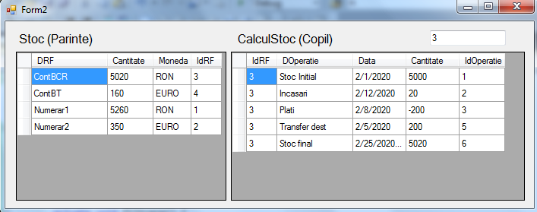
  Implementarea asocierilor one to many utilizand proprietatea Filter a obiectelor BindingSource
Executie:
Initial

Slide 25
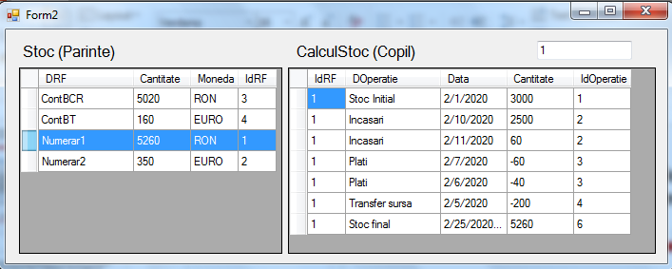
  Implementarea asocierilor one to many utilizand proprietatea Filter a obiectelor BindingSource
Dupa selectia unei rsurse:

Slide 26
  Implementarea asocierilor one to many utilizand proprietatea Filter a obiectelor BindingSource
Ajustari finale:
textbox-ul sa nu fie vizibil
private void Form2_Load(object sender, EventArgs e) {
calculStocTableAdapter.Fill(dataSet2.CalculStoc);
stocTableAdapter.Fill(dataSet2.Stoc);
txtIdRF.Visible = false;
//Filtrare initiala
filtrare();
}
Id-urile sa fie eliminate din ambele grid-uri
(DataGridViewTasks => Edit columns => Remove)
Redenumirea unor coloane: DRF -> Resursa; Cantitate -> Suma;
Doperatie -> Operatie
(DataGridViewTasks => Edit columns => Header Text)

Slide 27
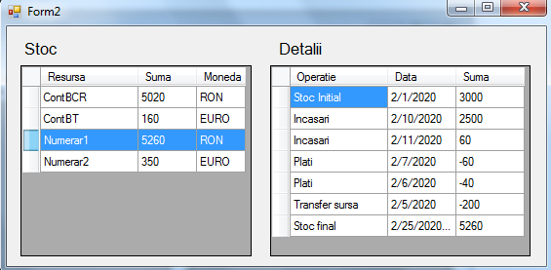
  Implementarea asocierilor one to many utilizand proprietatea Filter a obiectelor BindingSource
Executie:

